Slide 1
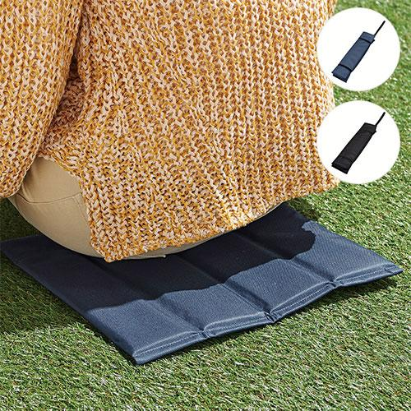
【提案書】
エコ折りたたみクッションシート
コンパクトに折り畳んで持ち運べる携帯クッションシート。再生ポリエステル製で環境にもやさしい、エコで丈夫な厚手生地を使用。座り心地も抜群で、アウトドアやスポーツ観戦にもオススメです。
特徴
納期
納期スペース
仕様
カラー展開 : 全2色
素材 : 再生ポリエステル
サイズ : 使用時：約W315×D7×H310mm、収納時：約W315×D28×H78mm
重量 : 約68g
包装 : 透明袋
お見積
お見積りスペース

